Slide 1

EDTECH PLATFORM
ILMHUB
IlmHub: Ta’limni
bir joyga jamlaymiz
O‘quvchi, o‘qituvchi va ta’lim tashkiloti uchun interaktiv o‘rganish, AI-yordam va natijalarni boshqarishni birlashtiruvchi yagona platforma.
Interaktiv o‘rganish · AI-yordam · natijalarni boshqarish

Slide 2
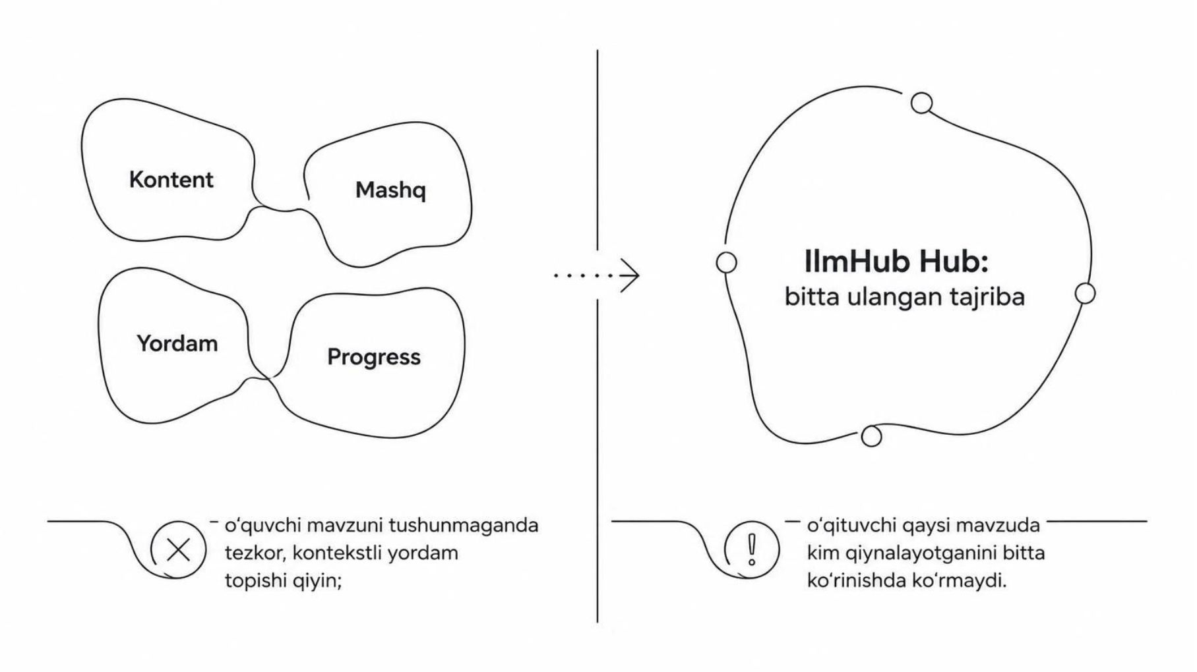
01 / MUAMMO
ILMHUB
Ta’lim tajribasi hali ham parchalangan
O‘rganish jarayoni bor, lekin uning barcha bosqichlari bir-biriga ulanmagan.
Muammo
Kontent, mashq, yordam va progress turli vositalarga bo‘linib ketadi.
Natija
O‘rganish jarayoni bor, lekin uning barcha bosqichlari bir-biriga ulanmagan.
IlmHub: Ta’limni bir joyga jamlaymiz
2

Slide 3
02 / MAHSULOT
IlmHub o‘rganishning to‘liq siklini bitta oynaga olib keladi
Learn: qisqa, interaktiv mikro-darslar
Practice: quiz, mashq va darhol feedback
Ask: kurs materiallariga tayangan AI tutor
Measure: o‘qituvchi analitikasi va progress
Connect: Study Battle orqali jamoaviy motivatsiya
O‘quvchi darsdan testga, testdan yordamga, yordamdan natijaga boshqa ilovaga chiqmasdan o‘tadi.
IlmHub: Ta’limni bir joyga jamlaymiz
3

Slide 4



03 / QIYMAT
UCH ROL · BIR HUB
Har bir rol uchun bitta aniq qiymat
IlmHub bir xil mahsulotni uch xil ehtiyojga moslashtiradi.
O‘quvchi
O‘qituvchi
Ta’lim tashkiloti
O‘z tezligida o‘rganadi, savol beradi, quiz va Study Battle orqali faol qoladi.
Sinf progressini ko‘radi, qiyin mavzularni aniqlaydi va vaqtida intervention qiladi.
Kurslar, foydalanuvchilar va hisobotlarni markazlashgan boshqaruvga oladi.
IlmHub: Ta’limni bir joyga jamlaymiz
4

Slide 5
04 / BIZNES MODEL
B2B / B2B2C SAAS
Barqaror SaaS modeli: pilotdan enterprise’gacha
PILOT
GROWTH
ENTERPRISE
Isbotlash
Foydalanishni kengaytirish
Integratsiya
1 ta tashkilot, cheklangan kurslar, natijani o‘lchash va tezkor feedback.
Faol o‘quvchi yoki seat soniga asoslangan oylik/yillik subscription.
Kengaytirilgan analytics, SSO/API integratsiya, maxsus branding va SLA.
Narx: mijoz bilan aniqlanadi
Narx: mijoz bilan aniqlanadi
Narx: mijoz bilan aniqlanadi
Qo‘shimcha daromad
Onboarding, kontent migratsiyasi va o‘qituvchi treninglari.
Asosiy o‘sish dvigateli: ko‘proq faol o‘quvchi → ko‘proq foydalanish → yuqori retention → kengayadigan subscription.
IlmHub: Ta’limni bir joyga jamlaymiz
5

Slide 6
05 / YO‘L XARITASI
PILOTDA O‘LCHANADI
Keyingi qadam: nazoratli pilot orqali isbotlash
0–3 OY
4–6 OY
7–12 OY
MVP
O‘lchash
Kengaytirish
0–3 OY
4–6 OY
7–12 OY
PWA MVP, asosiy kurslar, manbaga tayangan AI tutor, birinchi pilot.
Teacher analytics, Study Battle, aktivlik va completion metrikalarini o‘lchash.
Enterprise funksiyalar, integratsiyalar va takrorlanuvchi SaaS sotuv jarayoni.
Texnik asos: bitta React asosidagi PWA orqali web, Android va iOS’da uzluksiz tajriba.
IlmHub: Ta’limni bir joyga jamlaymiz
6

Slide 7

KEYINGI QADAM
ILMHUB
IlmHub bilan keyingi avlod ta’lim tajribasini quramiz
Biz minglab alohida ilovalarni ko‘paytirmaymiz. Eng kerakli funksiyalarni bitta qulay Hub’ga birlashtiramiz.
Mijozlar uchun
Hamkorlar uchun
Keyingi qaror
4–6 haftalik pilotni boshlash
Kurslar, kontent va tarqatish kanallarini birga rivojlantirish
Pilot mezonlari, maqsadli auditoriya va birinchi kursni belgilash
Pilot orqali isbotlaymiz. Birgalikda kengaytiramiz.

